Slide 1

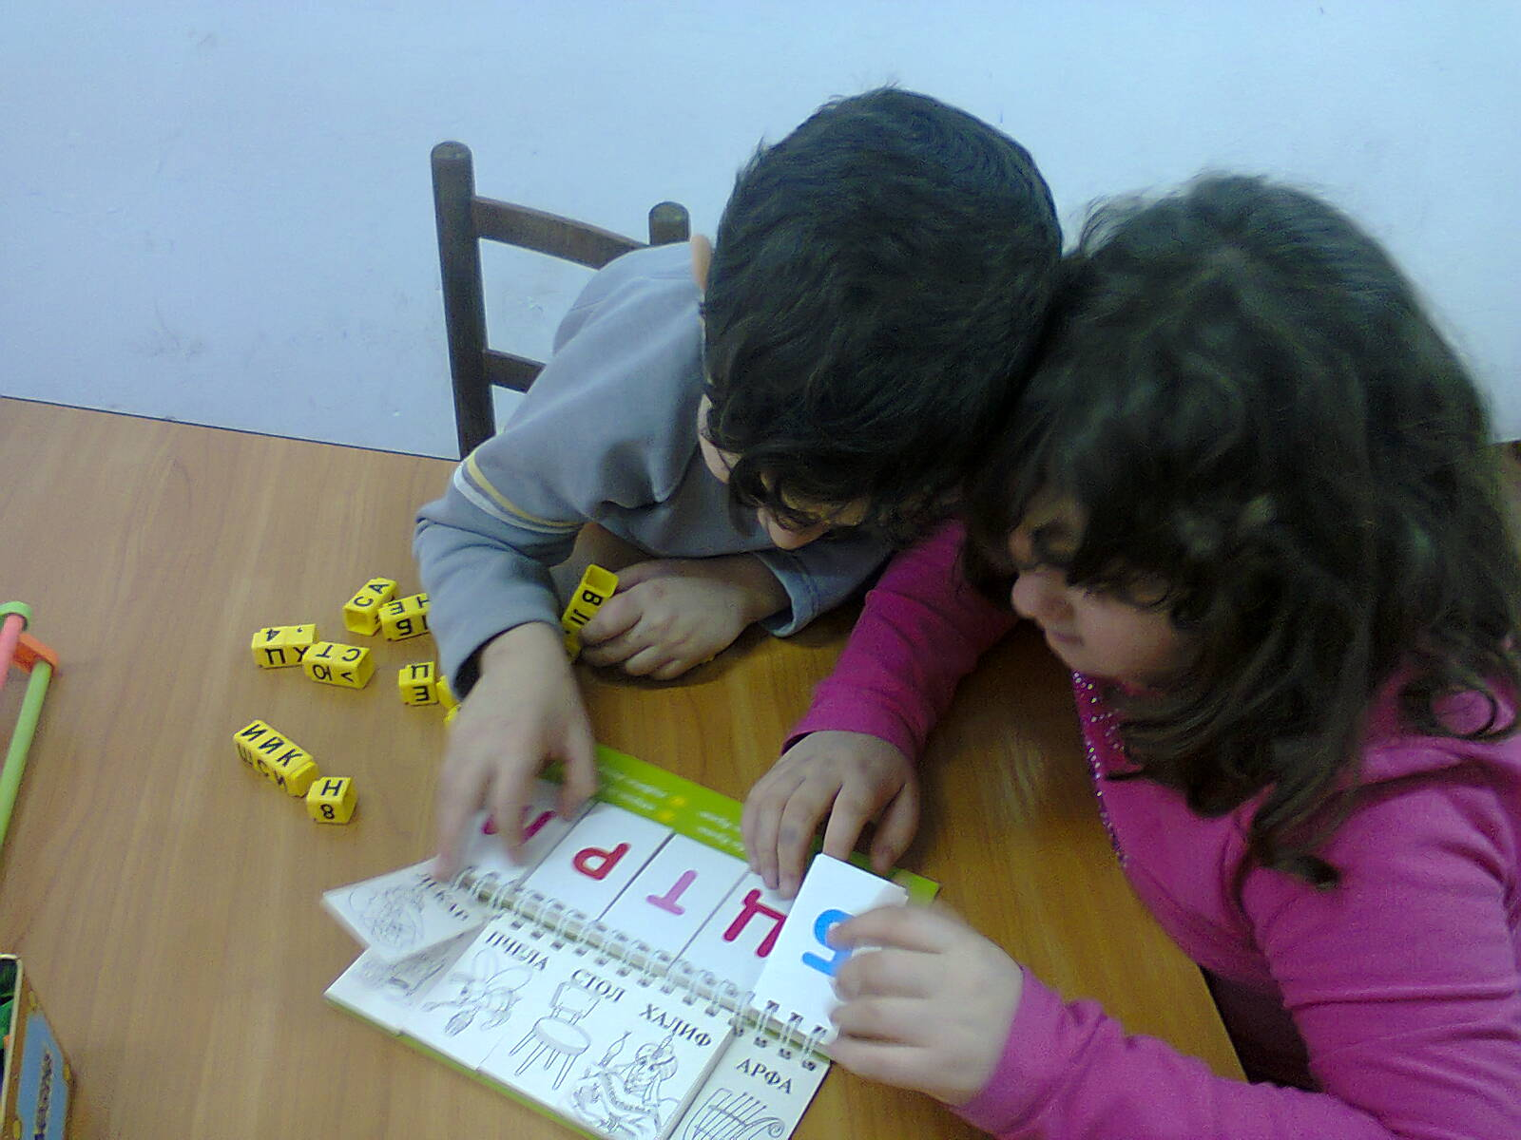
По пътя на приобщаващото образование - споделяне на опит и добри практики
Регионален център за подкрепа на процеса на приобщаващото образование - гр. Варна
бул. „Сливница” № 187-189, тел. 052 641670 / e-mail: r.centarvarna@abv.bg

Slide 2
Регионален център за подкрепа на процеса на приобщаващото образование – Варна осъществява дейности в съответствие с държавната политика за подкрепа на процеса на приобщаващото образование, като подпомага процеса на приобщаване и социализиране на децата и учениците със специални образователни потребности в общообразователна среда. Осъществява се от екип специалисти – ресурсни учители (специални педагози), логопеди, психолози, клиничен психолог, слухово-речев рехабилитатор и егротерапевт.
Специалистите на Регионален център – Варна подпомагат приобщаването на децата и учениците със специални образователни потребности в образователната и социалната среда чрез провеждане на диагностична и корекционно-терапевтична дейност с тях, осъществяване на дейности, съдействащи за пълноценното включване на тези деца и ученици в обществения живот, консултации с родители, учители и педагогически екипи, оказване на методическа подкрепа на специалистите в училища и детски градини.

Slide 3
Основната концепция, залегнала в приобщаващото образование е, че всяко дете има право на достъп до качествено образование в общообразователната училищна система и е способно да учи. В този смисъл всяко дете, независимо от различия, основани на възраст, пол, етническа принадлежност, увреждане или други бариери пред ученето, може и следва да се обучава в общообразователно училище. Приобщаващото образование цели да се отговори на нуждите на всяко дете, като се отделя специално внимание на групи деца, които са в риск да бъдат социално изолирани или изключени от общообразователната система.
Децата със специални образователни потребности искат да живеят и да се развиват, като част от всички нас. Тези деца искат да споделят живота си с приятели, съседи, близки и роднини. Те не искат да прекарат целия си живот с родителите си, лишени от приятелства и социална среда. Младите хора със специални образователни потребности искат да живеят самостоятелен живот, да не са в тежест, а да са пълноценна част от нашето общество.

Slide 4
Споделяне на опит и добри практики
В ежедневната си работа специалистите използват адаптирани методи, подходи и материали, помощни средства и технологии, като елемент от допълнителната подкрепа за деца и ученици със специални образователни потребности.
Предстои издавана на Алманах, който съдържа добри практики от работата на ресурсните учители с децата и учениците на допълнителна подкрепа.
Изготвени са тематични терапевтични албуми от логопедите, съдържащи картинков, снимков и символен материали за целите на логопедичната терапия в помощ на ежедневната им работа.
Провеждат се всекидневно допълнителни консултации от психолози, логопеди и ресурсни учители на деца и родители по график в сградата на Регионален център –Варна и при необходимост по места в детските градини и училищата.
Ежегодно през пролетта се организират съвместни посещения от деца, родители и специалисти на различни обекти и забележителности в гр. Варна (Делфинариум, Еко-парк, ЖП гара, летище и др.) за обогатяване на социалния опит и умения, и общуване със и между родителите в неформална среда.

Slide 5
Ежемесечно се провежда вътрешноквалификационна дейност на методическите обединения на ресурсните учители, логопеди и психолози, които функционират съгласно вътрешния регламент на Регионален център-Варна по различни теми.
Провеждат се периодични интервизии на психолозите, обсъждат се казуси, споделят се опит и добри практики.
Оказва се методическа подкрепа и квалификационна дейност по избрани теми в училища и детски градини, осъществена от главните учители.
Организирано е наставничество и обучение на новопостъпили колеги.
В Регионален център-Варна се провежда семестриална обучителна практика на студенти от Шуменски университет “Епископ Константин Преславски” по специалностите логопедия и специална педагогика.

Slide 6
Регионалните екипи за подкрепа на личностно развитие на децата и учениците със специални образователни потребности оказват методическа подкрепа на ЕПЛР и педагогическите специалисти в училищата и детските градини, провеждат презентации по избрани теми и обучения с присъждане на квалификационни кредити.
В сградата на Регионален център- Варна са оборудвани и функционират следните специализирани кабинети:
- за слухово-речева рехабилитатация;
- за ерготерапия.
Поддържа се високо професионално ниво на специалистите чрез участие в обучения и покриване на професионални квалификационни кредити. Връчена е награда на МОН “Свети Иван Рилски” на главен учител А. Радева за високи постижения и принос в образователното дело.

Slide 7
През целия период на пандемията от коронавирус е оказвана е дистанционна допълнителна подкрепа за личностно развитие на децата и учениците със специални образователни потребности от гр. Варна и региона.
Осигурена е възможност за присъствена терапия на територията на Регионален център, като са спазени всички противоепидемиологични мерки за безопасност на средата.
Осигурена е възможност за кризисно психологично консултиране и подкрепа на деца и ученици, родители и учители по национален телефон от психолози на РЦПППО-гр. Варна.
Осъществена е дистанционна психологична подкрепа по телефона на граждани, родители, деца и педагози по инициатива на РЦПППО-Варна "Заедно е по-добре от сам".

Slide 8
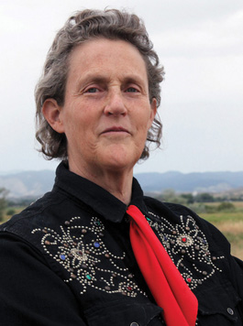
„На света ще са нужни всичките различни видове умове, за да работят заедно. Трябва да работим за развитието им, защото всеки един от тях ще е абсолютно необходим в бъдеще. Трябва да работим, за да поддържаме тези деца ангажирани със света“.
Мери Темпъл Грандин
професор от Щатския университета в Колорадо,
специалист по селскостопански науки
и животновъдство, изобретател, автор на книги,
говорител на тема аутизъм,
участник в мотивационните презентации на ТЕD.
През 2010 г. е включена в списъка на 10-те
най-влиятелни личности в света, в категория „Герои“.
На три годишна възраст е диагностицирана с аутизъм.
Тя е първият човек, който публично споделя своя опит.

Slide 9

Регионален център за подкрепа на процеса на приобщаващото образование - гр. Варна
бул. „Сливница” № 187-189, тел. 052 641670 / e-mail: r.centarvarna@abv.bg
Благодарим за вниманието !

